Slide 1
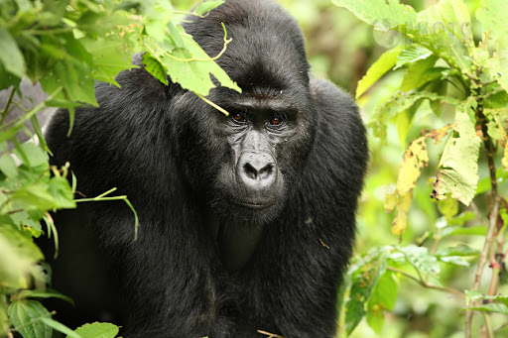
Gorila horská
Karolína Vlčková

Slide 2
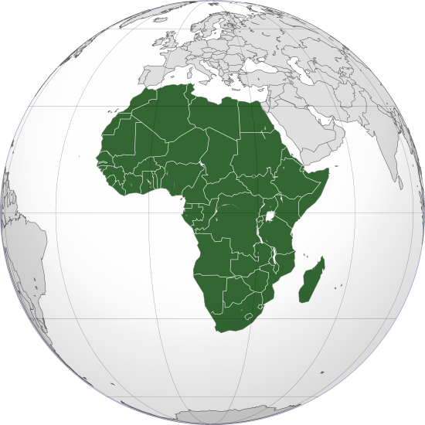
Výskyt
Gorily horské žijí na nepatrném území vysokých sopečných pohoří národních parků Virunga, Mgahinga, Volcanoes a Bwindi
Nejčastěji obývají deštné pralesy v nadmořské výšce 220 -4000 m.n.m.
Kvůli tomu že území leží skoro na rovníku , klesá teplota k bodu mrazu. To způsobuje vytrvalé deště a krupobití.

Slide 3
Obecné informace
-neustálé rozpínání lidí do jejich teritoria je donutilo ustoupit do ještě vyšších oblastí, ve kterých je jejich přežití značně problematické, jelikož jsou gorily náchylné na zápal plic.
Logo světového fondu na ochranu přírody.
Ochranou horských goril se zabývá celá řada organizací, např. Světový fond na ochranu přírody.

Slide 4
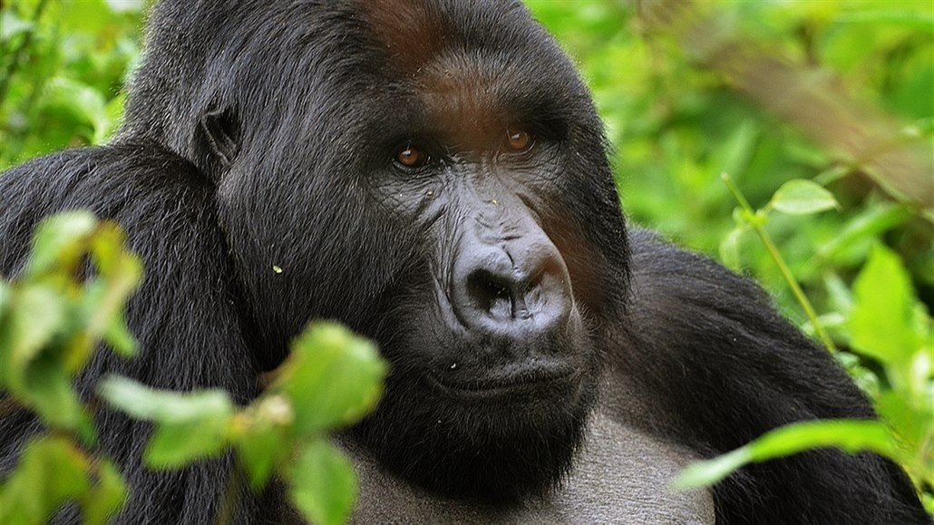
Vzhled
Gorila horská má hustší srst než ostatní gorily s nápadně dlouhými černými chlupy na temeni hlavy a horních končetinách.
Samec může měřit více než 170 cm zato
samice jsou vždy menší, nepřesahují 150 cm.
Váha dospělých samců se pohybuje od 150 do 200 kg, samice váží od 70 do 110 kg.

Slide 5
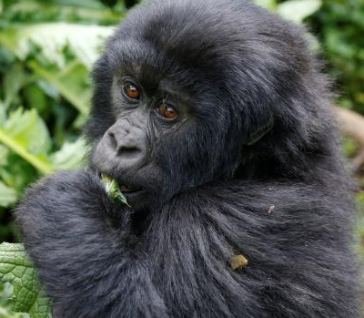
Potrava
Gorily horské jsou býložravci a tak jejich dietu tvoří především nízké zelené rostliny, listy, výhonky a v menší míře se živí i ovocem. Jejich strava je bohatá na vodu, takže nepotřebují pít.

